Slide 1
ANNEES FOLLES
On fait la fête sur du jazz, on danse, on va au spectacle, on s’amuse, on s’intéresse à la mode
Des dictateurs arrivent au pouvoir en Europe
1920
Début des années
folles
1929
Krach boursier : l’argent perd sa valeur, l’Europe devient pauvre
11 novembre 1918
Fin de la Première guerre mondiale
3 septembre 1939
Début de la Seconde guerre mondiale
www.ardoise-craie.fr

Slide 2
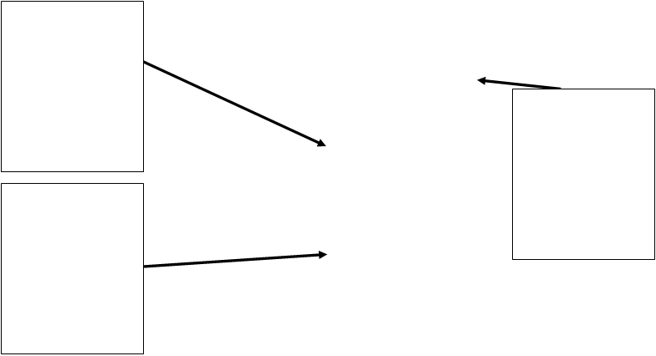
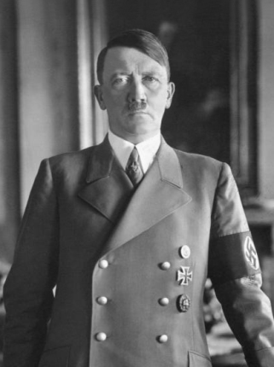
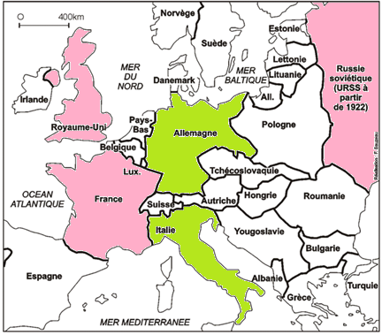
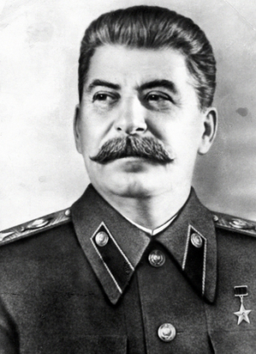
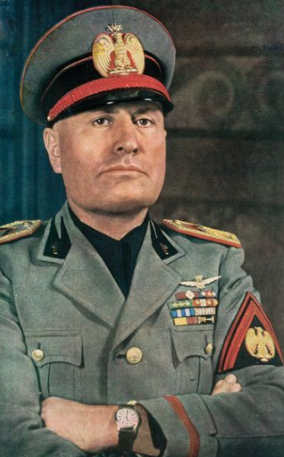
Hitler (1933-1945)
Staline (1928-1953)
Mussolini (1922-1945)
Les Alliés: France, Royaume-Uni, URSS
L’Axe: Allemagne, Italie, Japon
www.ardoise-craie.fr

Slide 3
2 carreaux
H6
Séquence 6: La Seconde guerre mondiale
Séance 1: Qu’est-ce qui déclenche la Seconde guerre mondiale?
Voir fiche
Après la Première guerre, de 1920 à 1929, les Européens veulent profiter de la vie et s'amuser: ce sont les années folles.
Mais dès 1930, avec la crise économique, les Européens deviennent pauvres: la vie est chère, beaucoup de personnes sont au chômage.
Des dictateurs arrivent au pouvoir: Hitler en Allemagne, Mussolini en Italie et Staline en URSS.
Hitler veut conquérir l'Europe et envahit la Pologne. La France et le Royaume-Uni lui déclarent la guerre le 3 septembre 1939.
www.ardoise-craie.fr

Slide 4
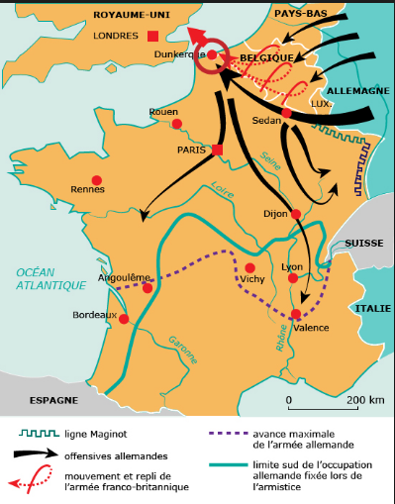
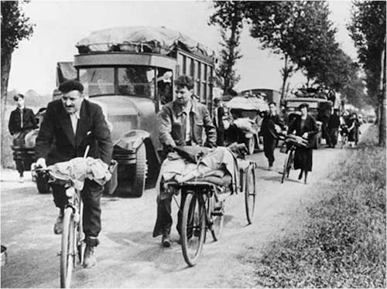
Carte des offensives allemandes 1940
www.ardoise-craie.fr

Slide 5
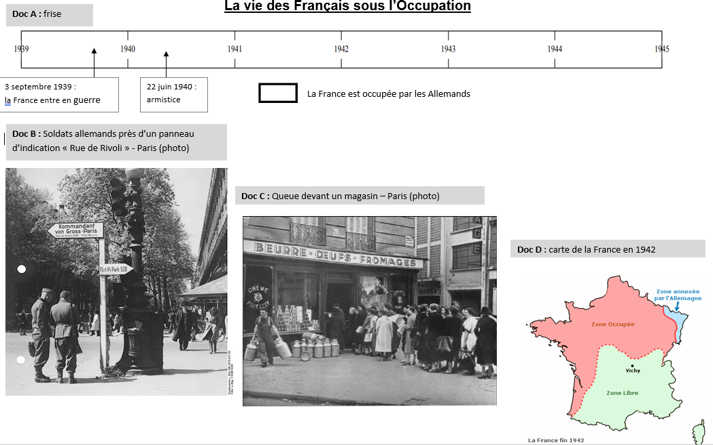
www.ardoise-craie.fr

Slide 6
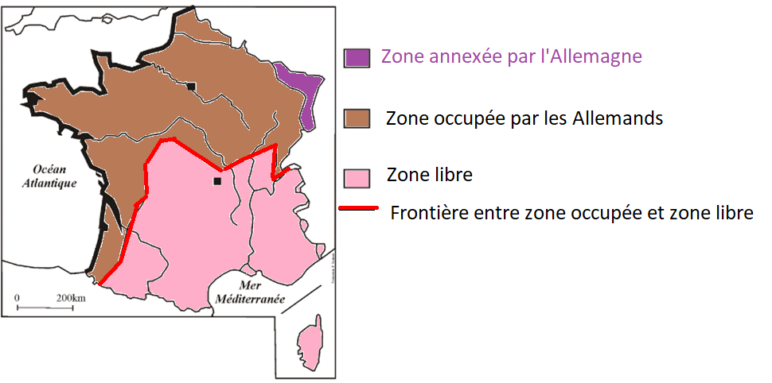
La France occupée
www.ardoise-craie.fr

Slide 7
Séance 2 : La France sous l’occupation allemande
Comment vivent les Français sous l’occupation allemande?
De septembre 1939 à mai 1940, les Français tentent de résister aux Allemands. Mais le Nord de la France est rapidement envahi par les troupes allemandes. Les Français fuient cette invasion : c’est l’exode. Coller photo de l’exode Pétain, chef du gouvernement, signe l’armistice avec Hitler le 22 juin 1940. La France n’est plus en guerre. Mais elle est divisée en 2 : au Nord, une zone occupée par les Allemands, au Sud, une zone libre. Coller carte A Paris, les noms de rue sont rebaptisés en allemand, il y a des soldats allemands partout. La vie coûte chère, la nourriture manque: il faut faire la queue dans les magasins pour acheter à manger. (voir fiche de documents)
www.ardoise-craie.fr

Slide 8
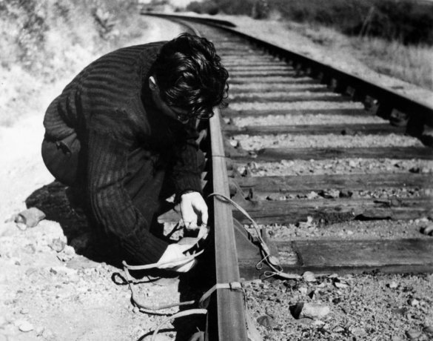
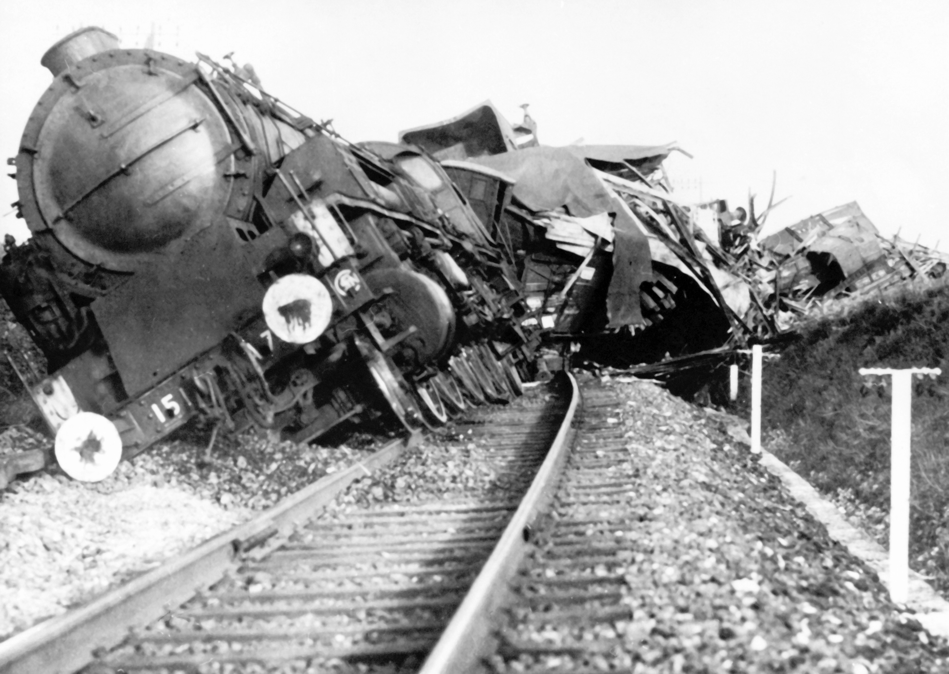
Moi, général de Gaulle, actuellement à Londres, j’invite les officiers et les soldats français qui se trouvent en territoire britannique ou qui viendraient à s’y trouver, avec leurs armes ou sans leurs armes, j’invite les ingénieurs et les ouvriers spécialistes des industries d’armement qui se trouvent en territoire britannique ou qui viendraient à s’y trouver, à se mettre en rapport avec moi. Quoi qu’il arrive, la flamme de la résistance française ne doit pas s’éteindre et ne s’éteindra pas. Demain comme aujourd’hui, je parlerai à la radio de Londres. »
← DOC 1 : Discours du Général De Gaulle
prononcé à la radio anglaise (18 juin 1940)
DOC 2: Sabotage de voies
ferrées par des Résistants →
Type de doc?
Qui?
Quand?
A qui s’adresse-t-il?
Comment?
Dans quel but?
Quel est le mot le plus important de ce discours?
Lien avec les photos du DOC 2?
www.ardoise-craie.fr

Slide 9
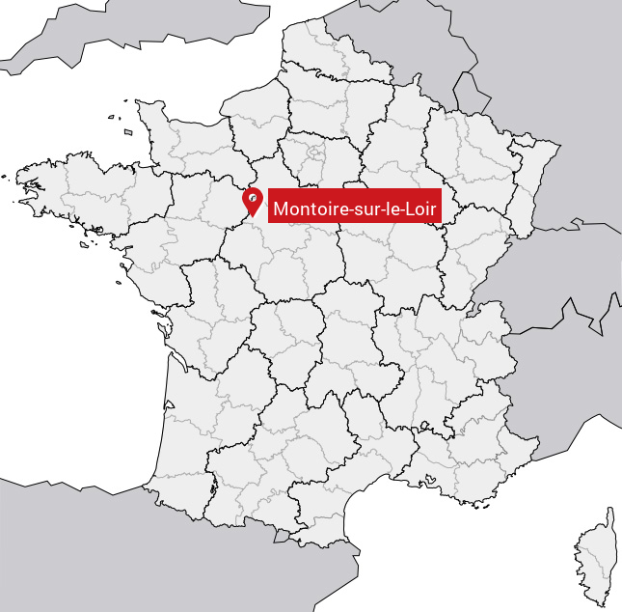
Entrevue de Montoire (24 octobre 1940)
Qui ? Où ? quand ?
Que symbolise cette photo ?
A votre avis, que concluent-ils lors de cette rencontre ?
www.ardoise-craie.fr

Slide 10
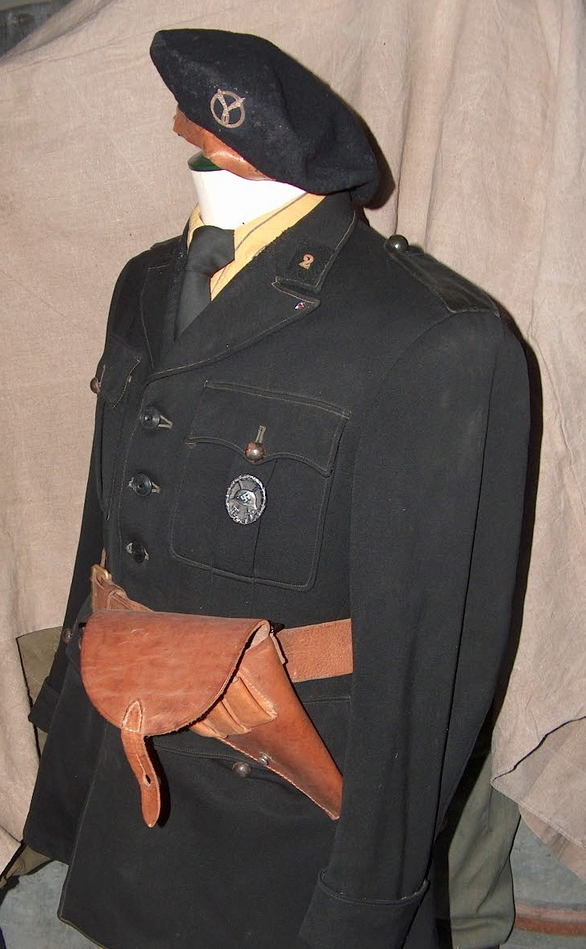
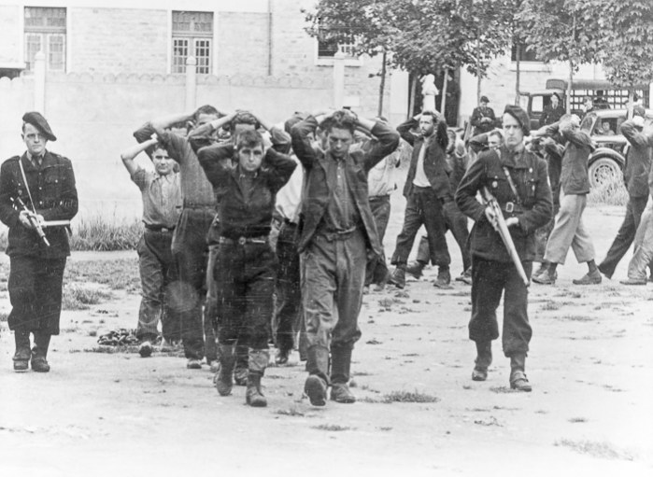
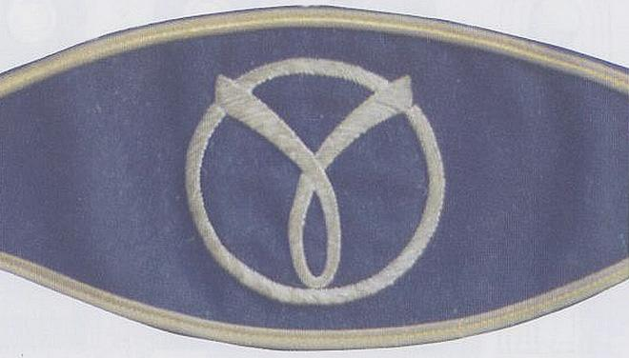
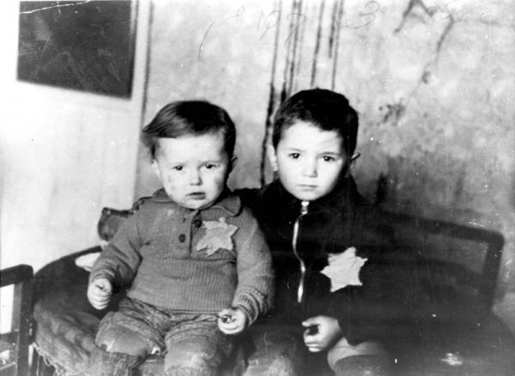
DOC 1
Miliciens arrêtant des Résistants
Symboles de la Milice Française
Le gamma
L’uniforme noir et le béret
Qui?
Que se passe-t-il selon vous?
Donner un titre aux 2 photos
DOC 2
Enfants juifs portant l’étoile jaune
www.ardoise-craie.fr

Slide 11
www.ardoise-craie.fr

Slide 12
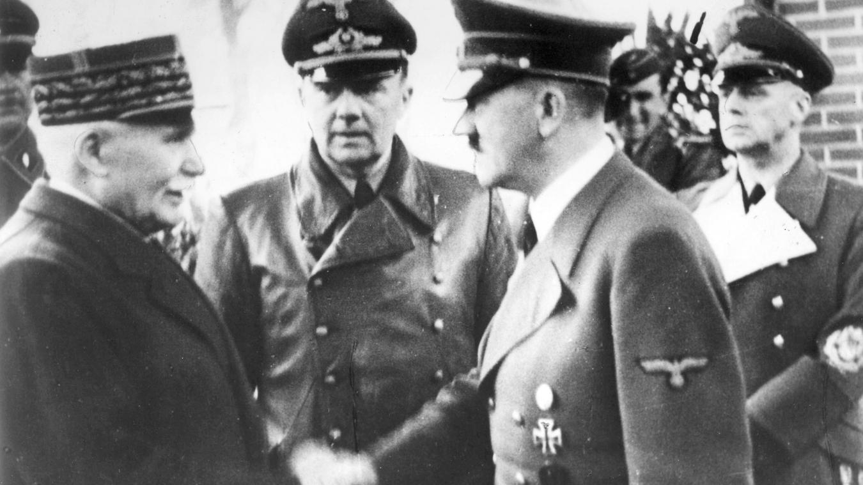
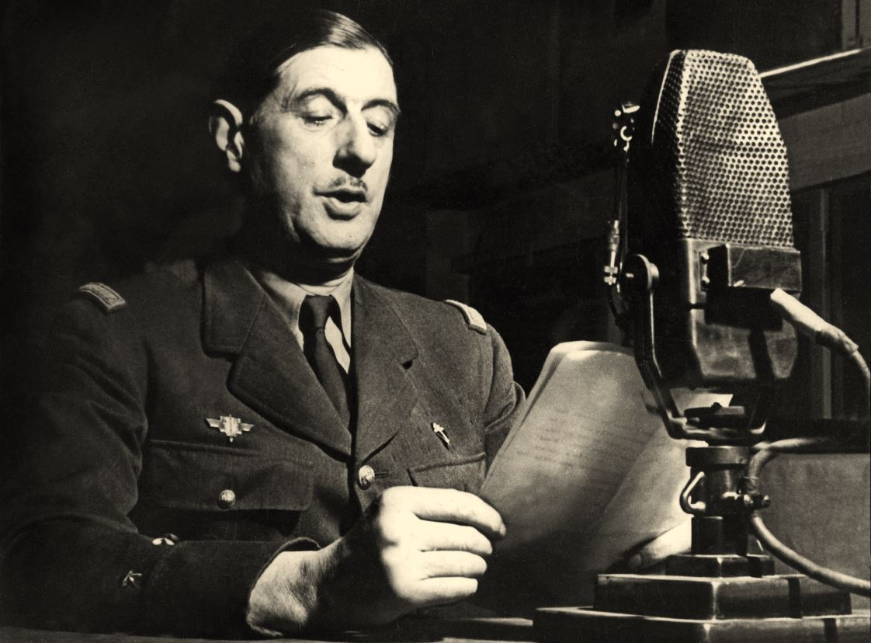
- Combats des Français et Britanniques contre les Allemands
- Ligne Maginot
22 juin 1940
Armistice signé entre
Hitler et Pétain
24 octobre 1940
Hitler et Pétain se rencontrent
à Montoire: début de la collaboration
3 septembre 1939
Début de la Seconde guerre mondiale
18 juin 1940
Appel à la Résistance de
De Gaulle
www.ardoise-craie.fr

Slide 13
Séance 3 : Collaboration et Résistance
Comment les Français réagissent-ils à l'Occupation allemande?
Les Français réagissent de 2 façons différentes face à l’occupation allemande :
A) La Résistance
Après l’armistice signé entre Pétain et Hitler le 22 juin 1940, le général De Gaulle, situé à Londres, invite les Français à poursuivre le combat contre les Allemands dans un discours diffusé à la radio. C’est l’Appel à la Résistance du 18 juin 1940.
Certains Français deviennent résistants et sabotent alors les voies de communication pour lutter contre l’occupation allemande en sabotant des voies de communication
B) La Collaboration
Le 24 octobre 1940, Pétain rencontre Hitler à Montoire pour signer des accords qui marquent la collaboration: certains Français dénoncent les Résistants et les Juifs, d’autres s’engagent dans la Milice pour aider les Allemands à déporter les Résistants et les Juifs.
Coller la frise et la lettre de dénonciation
www.ardoise-craie.fr

Slide 14
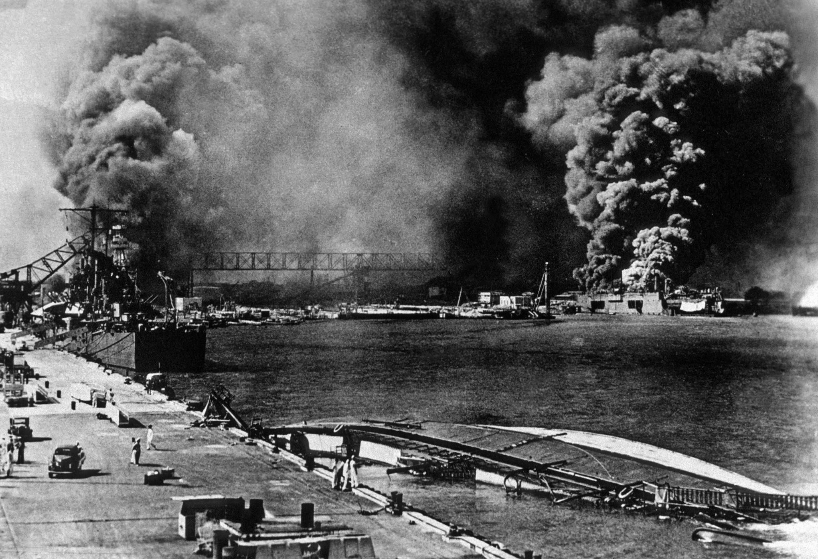
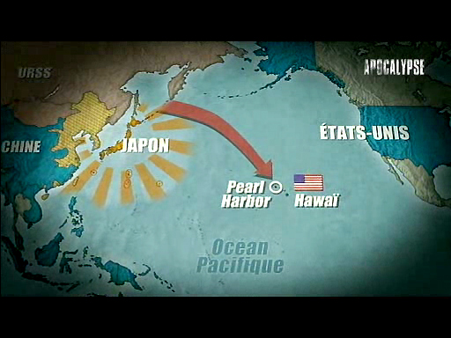
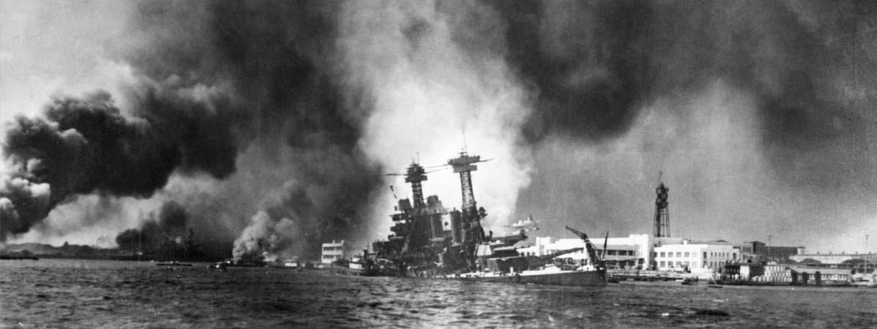
7 décembre 1941
Attaque surprise de la base navale américaine par les Japonais.
Les Etats-Unis entrent dans le conflit aux côtés des Alliés (France, Royaume-Uni)
www.ardoise-craie.fr

Slide 15
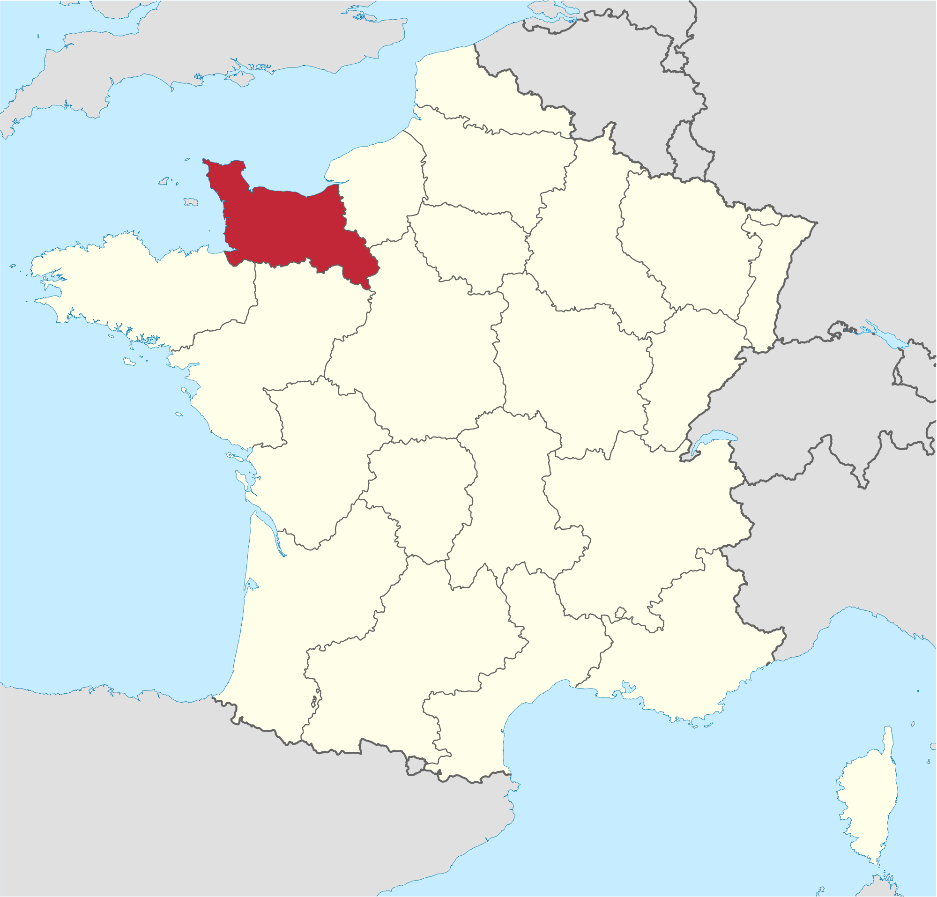
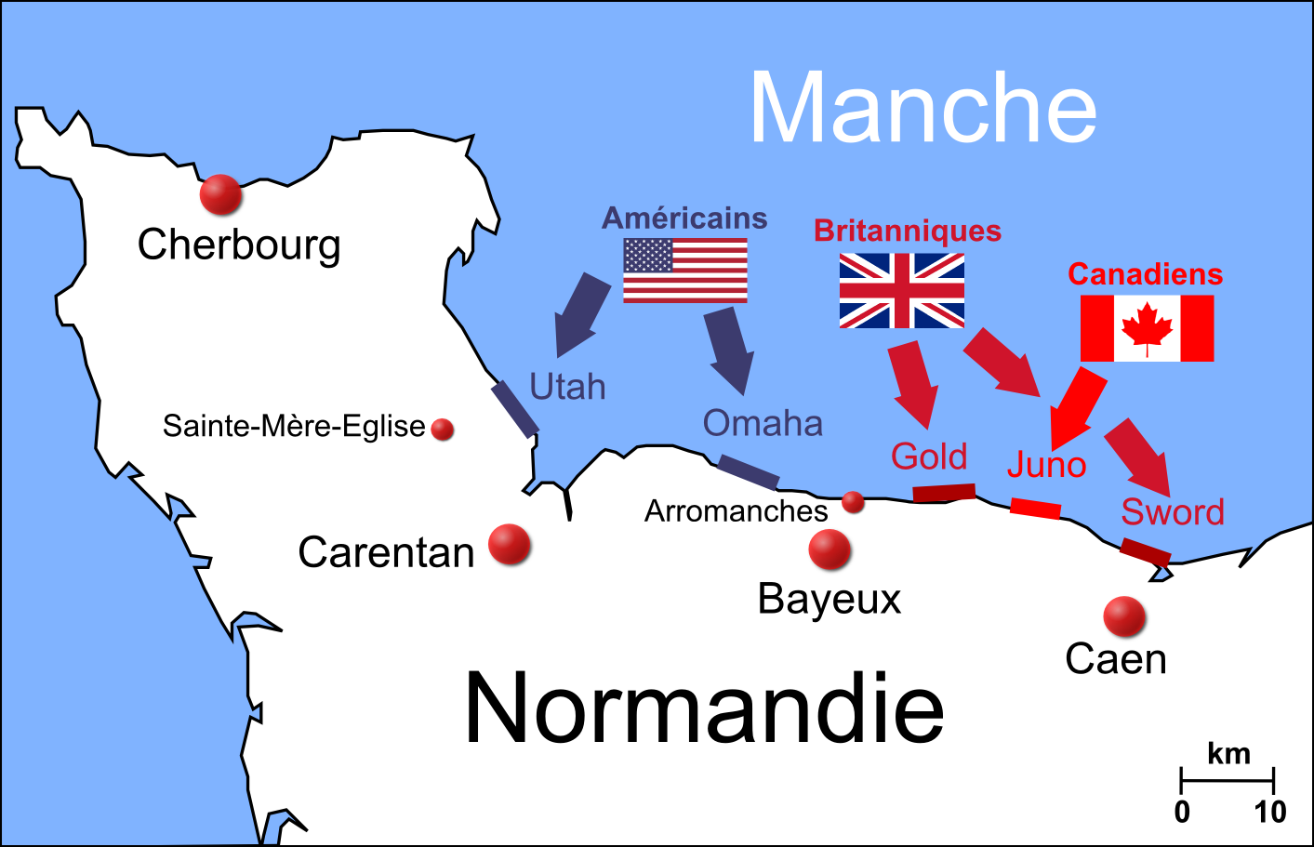
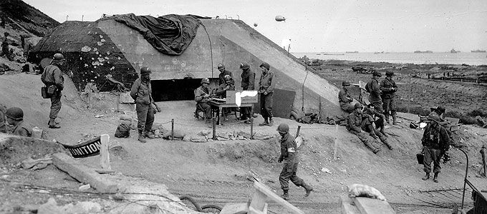
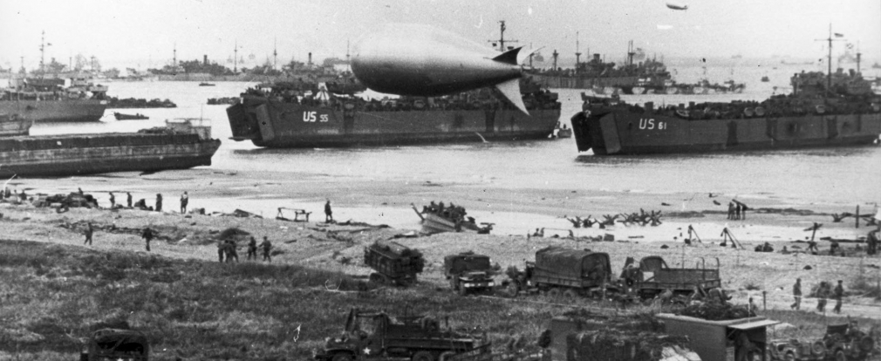
6 juin 1944
Débarquement en Normandie:
Américains, Canadiens et Britanniques débarquent en France pour repousser les Allemands
www.ardoise-craie.fr

Slide 16
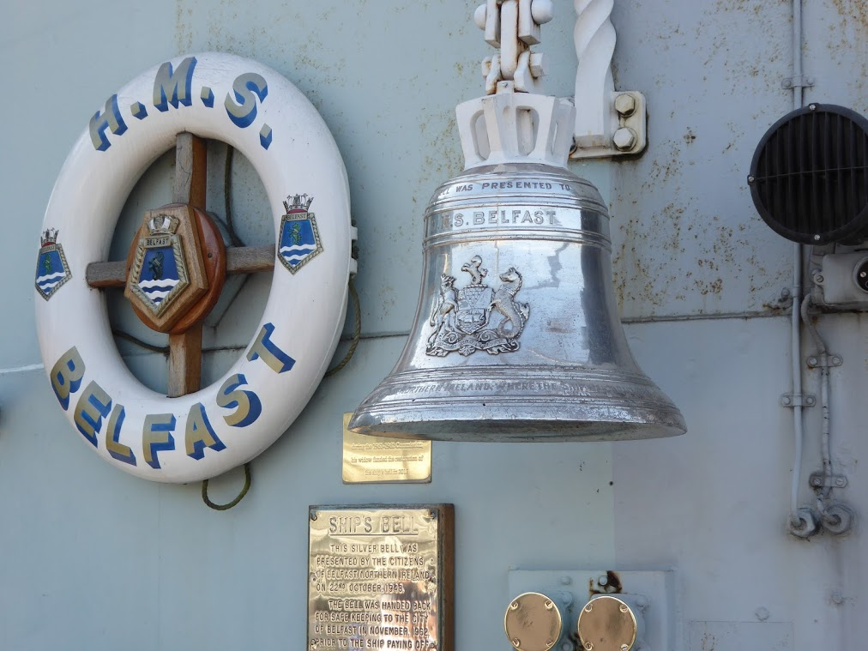
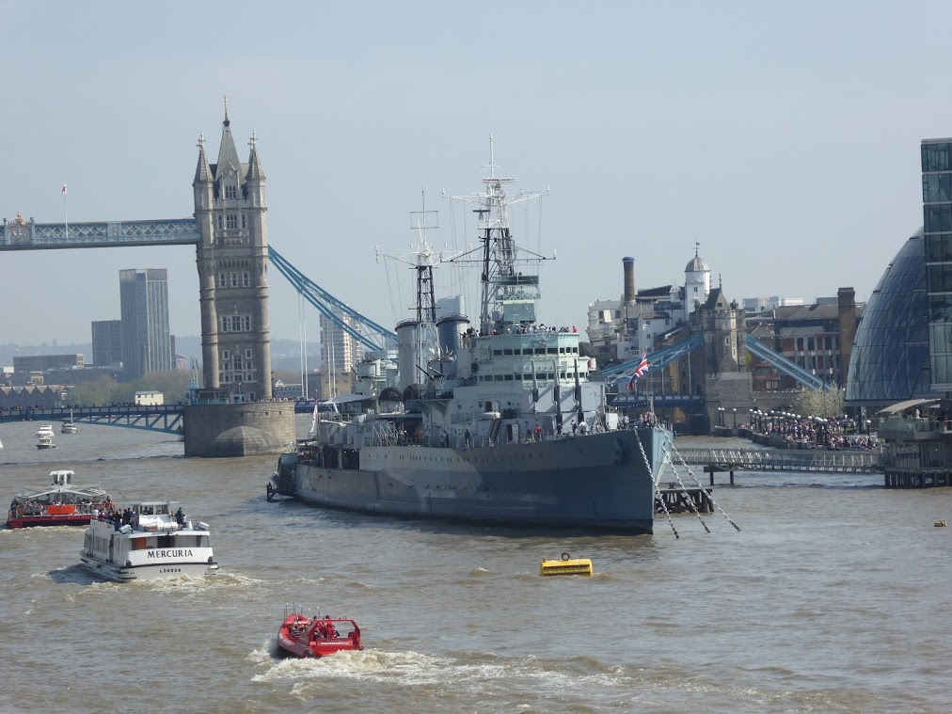
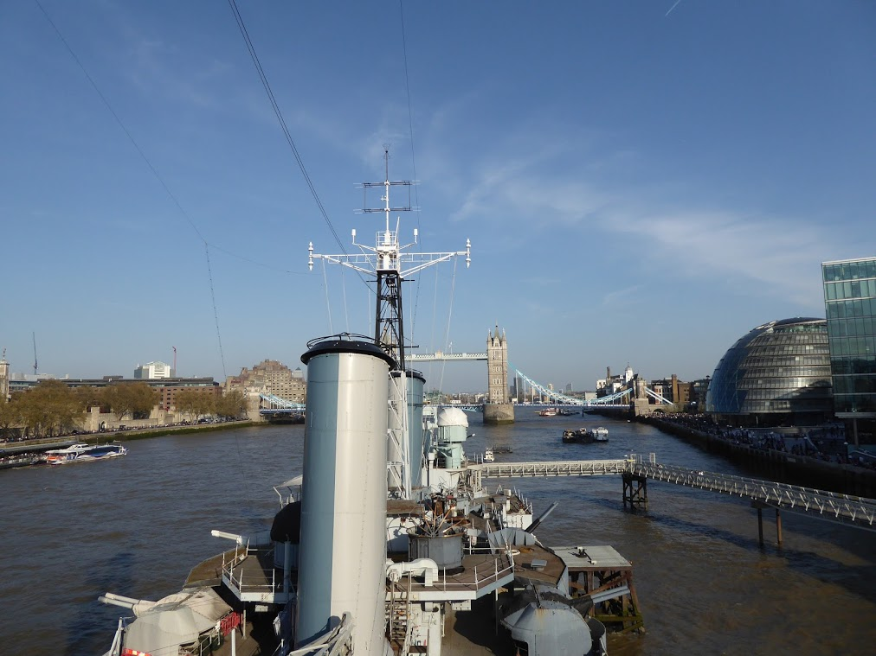
HMS Belfast: lors du débarquement / exposé aujourd’hui à Londres sur la Tamise crédits photos: L’ardoise à craie
L’ardoise à craie©
L’ardoise à craie©
L’ardoise à craie©
L’ardoise à craie©
www.ardoise-craie.fr

Slide 17
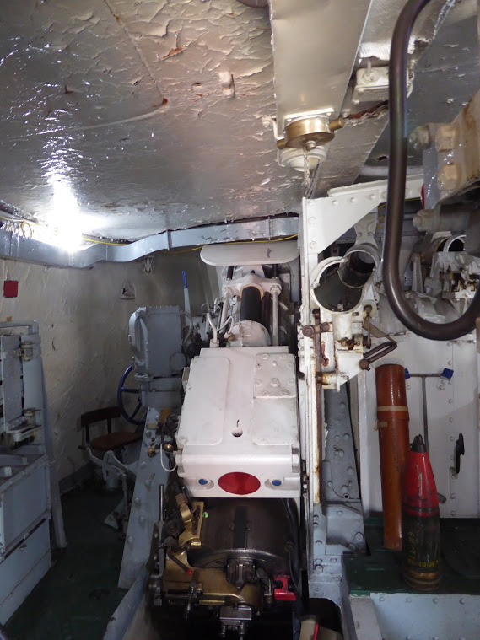
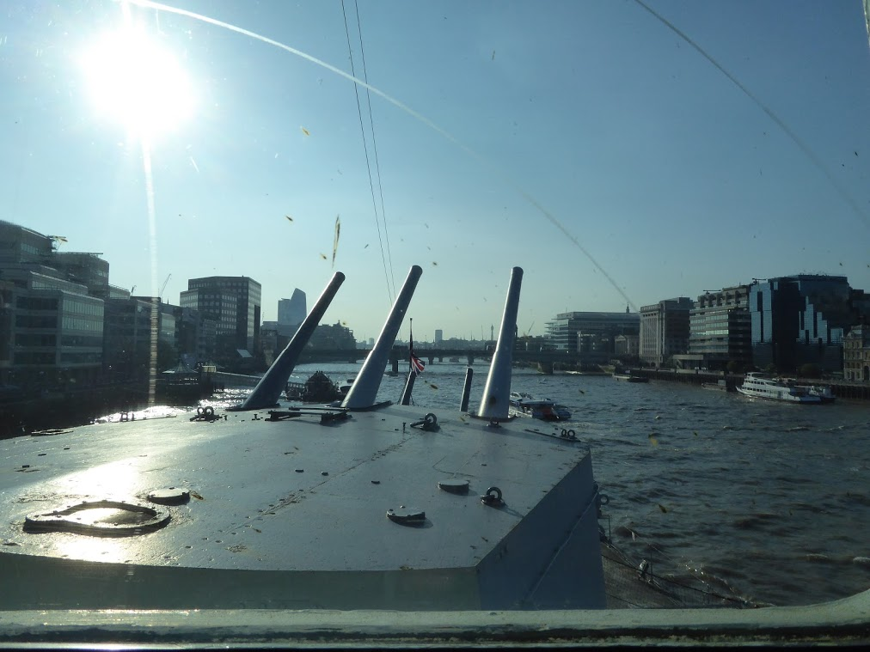
L’ardoise à craie©
L’ardoise à craie©
www.ardoise-craie.fr

Slide 18
- Combats des Français et Britanniques contre les Allemands
- Ligne Maginot
L’Allemagne domine l’Europe.
En France: Résistance et collaboration.
Les conflits continuent.
22 juin 1940
Armistice signé entre
Hitler et Pétain
24 octobre 1940
Hitler et Pétain se rencontrent
à Montoire: début de la collaboration
3 septembre 1939
Début de la Seconde guerre mondiale
18 juin 1940
Appel à la Résistance
de De Gaulle
www.ardoise-craie.fr

Slide 19
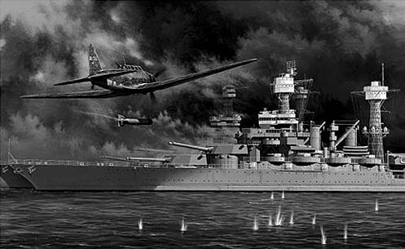
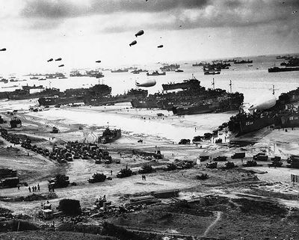
L’Allemagne domine l’Europe.
En France: Résistance et collaboration.
Les conflits continuent en Europe.
7 décembre 1941
Attaque de Pearl Harbor par les Japonais.
Les Etats-Unis entrent dans le conflit avec les Alliés
6 juin 1944
Débarquement américain en Normandie
8 mai 1945
Armistice
Fin de la guerre en Europe
www.ardoise-craie.fr

Slide 20
Séance 4 : La fin de la Seconde guerre mondiale
Comment la guerre se termine-t-elle?
Le 7 décembre 1941, les Japonais attaquent la base navale américaine de Pearl Harbor.
Les Etats-Unis entrent dans le conflit aux côtés des Alliés (Français, Britanniques).
Le 6 juin 1944, c’est le débarquement en Normandie: les Américains débarquent sur les plages normandes et repoussent les armées allemandes.
L’Europe est peu à peu libérée de la domination allemande.
L’armistice est signé le 8 mai 1945: victoire des Alliés, chute de l’Allemagne nazie.
www.ardoise-craie.fr

